Slide 1
PrevenTech
Attanasio
Musella
Venuso

Slide 2
Qual era l’idea?
Creare un applicativo web in grado di offrire una mappa che mostrasse tutti gli erogatori più vicini all’utente.
Promuovere la prevenzione attraverso un applicativo pratico, immediato ed anonimo

Slide 3
Cosa è stato realizzato?
Mappa interattiva dinamica
Geolocalizzazione per la posizione sulla mappa
Form per la segnalazione di nuovi distributori
Database per la conservazione delle coordinate dei markers

Slide 4
Cosa abbiamo imparato?
Gestione di un database non relazionale
Integrazione di componenti aggiuntivi in Flask/Python
Implementazione del protocollo SMTP per la trasmissione di email

Slide 5
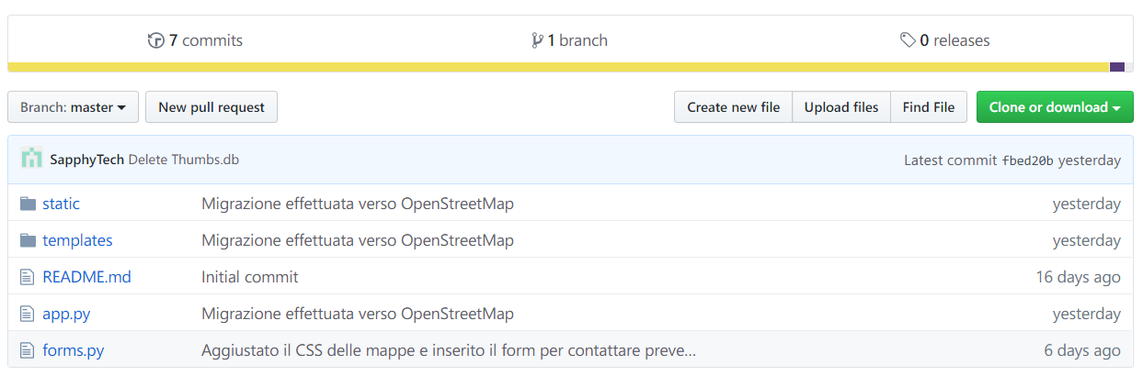
Cosa abbiamo imparato?
A lavorare in gruppo!
Coordinamento di un lavoro di gruppo mediante GitHub

Slide 6








Quali tecnologie abbiamo usato?
Python/Flask
MongoDB (Atlas)
JavaScript
HTML5
CSS3
Bootstrap
OpenStreetMap (Leaflet)

Slide 7
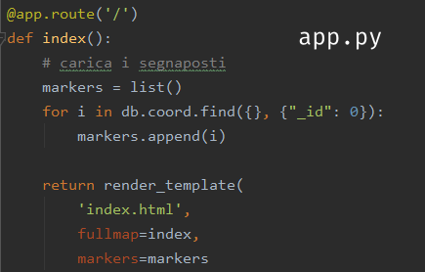
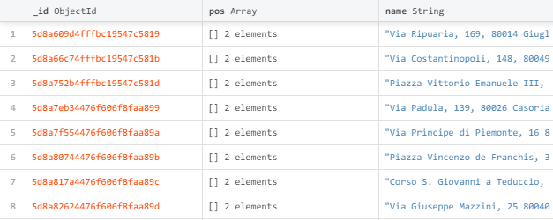
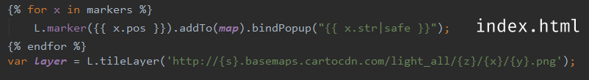
Lettura delle coordinate dal database
L’applicativo preleva i documenti dal database online e li carica nella mappa.

Slide 8
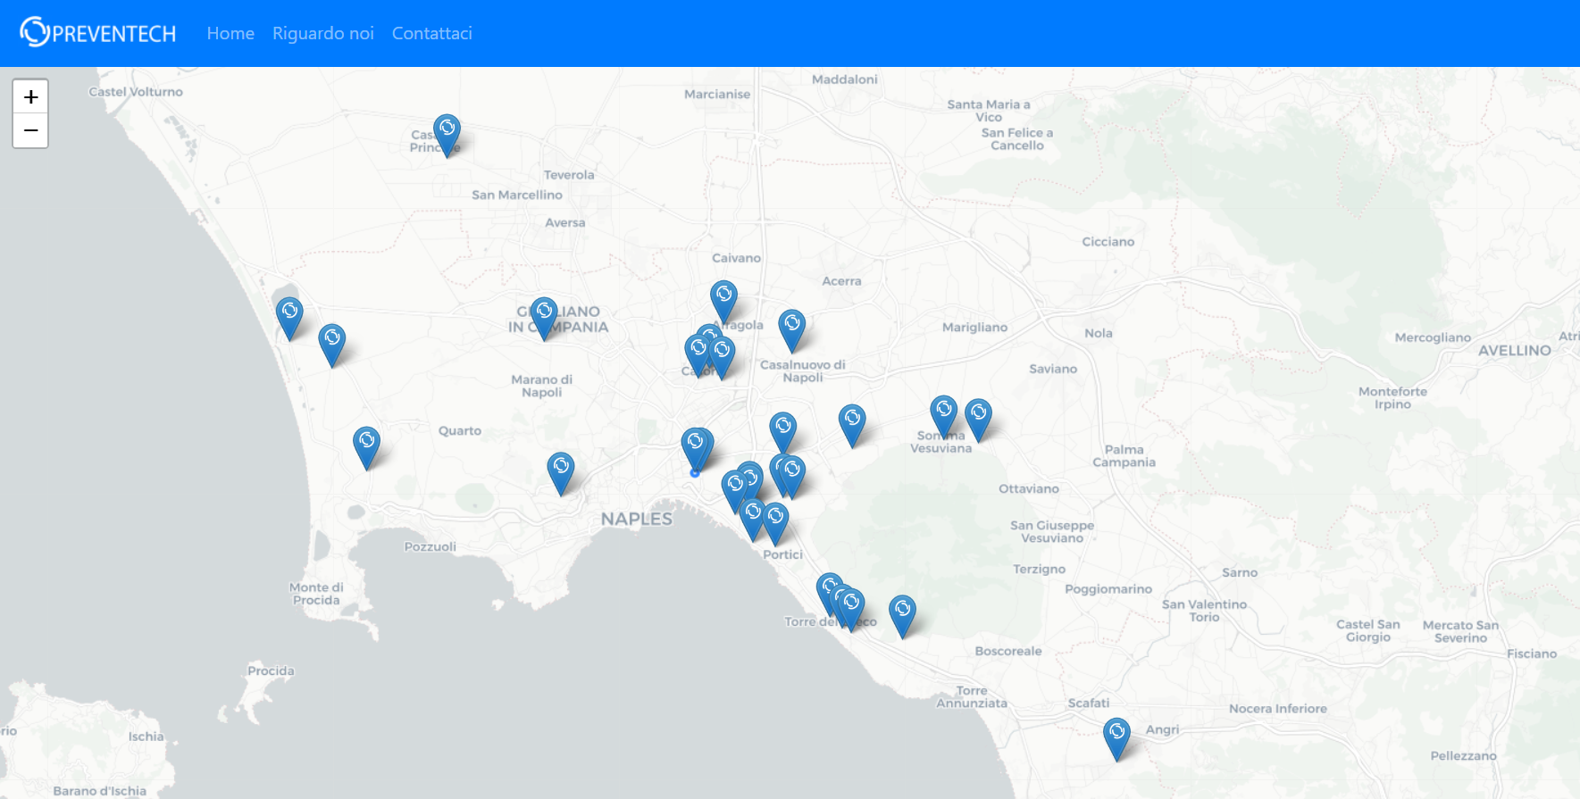
Caricamento della mappa e dei segnaposti sulla mappa

Slide 9
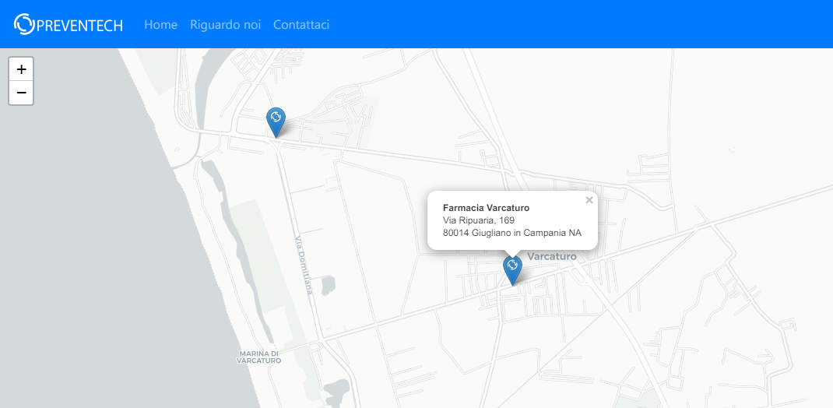
Visualizzazione informazioni erogatore

Slide 10
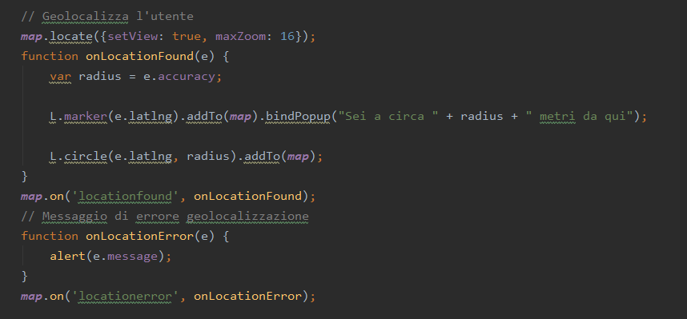
Geolocalizzazione
Il sito web consente di localizzare la posizione dell’utente.

Slide 11
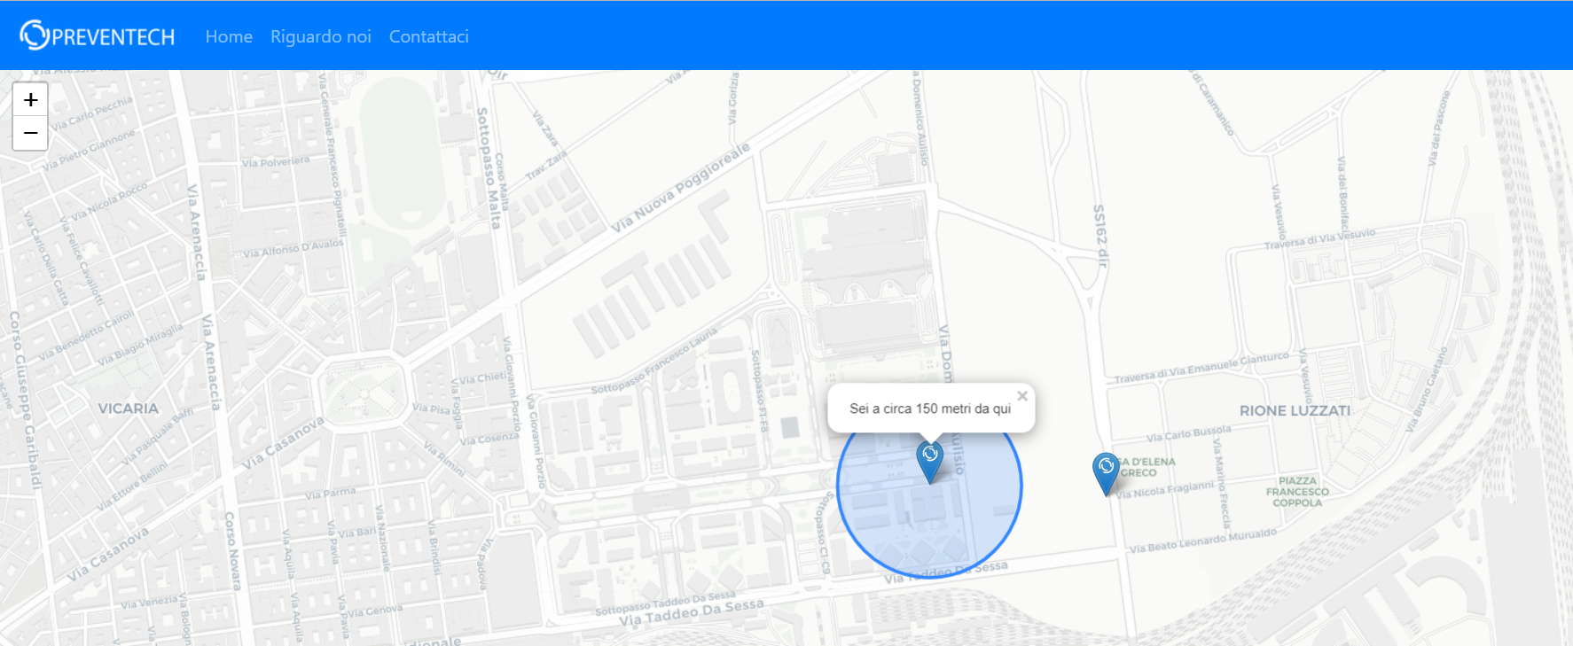
Geolocalizzazione
Qual è il distributore più vicino a me? Ah! Eccolo!

Slide 12
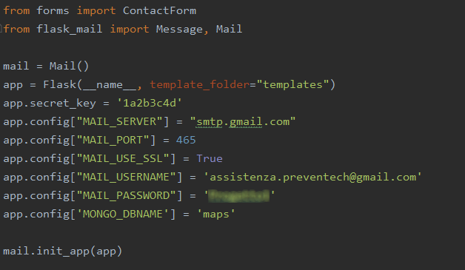
Configurazione server

Slide 13
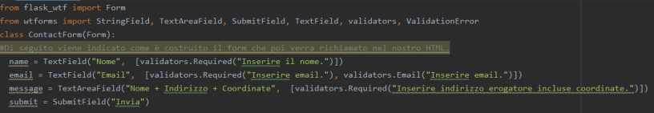
Form per la segnalazione di un nuovo erogatore
Una delle prime idee che avevamo formulato consisteva proprio in un modo per mettere in contatto gli utenti con il sito web, al fine di migliorare la qualità dei dati offerti dalla app.

Slide 14
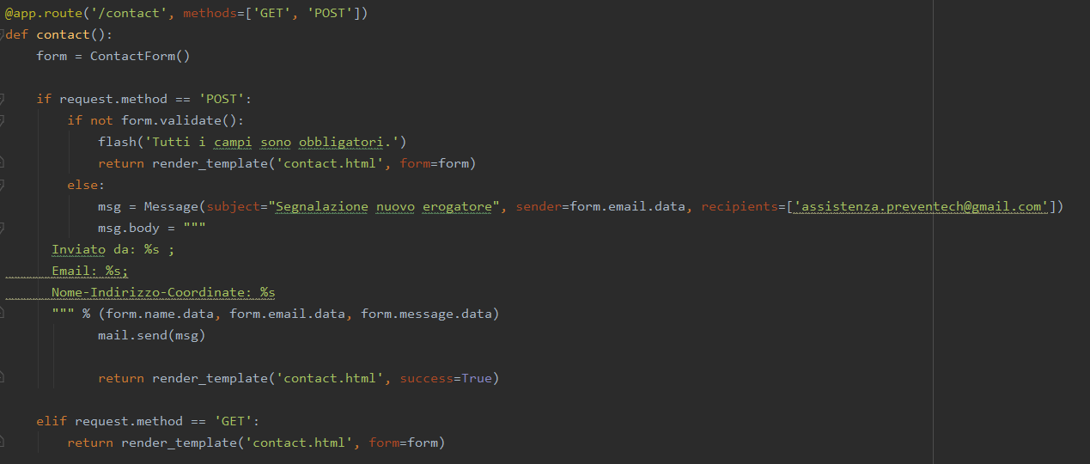
Form per la segnalazione di un nuovo erogatore

Slide 15
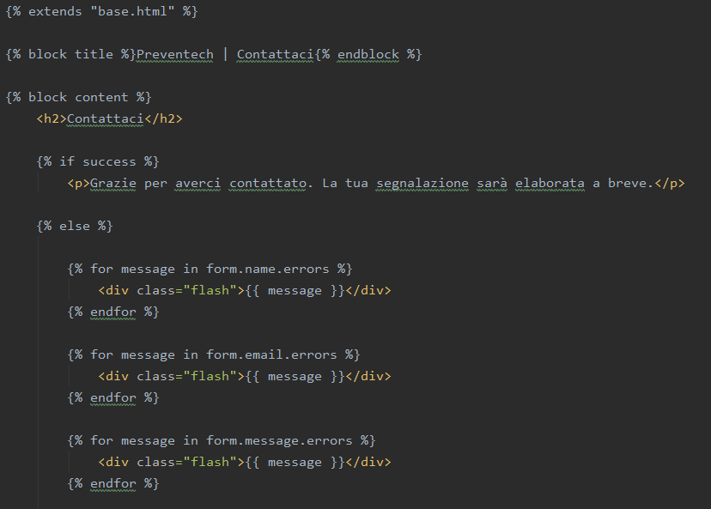
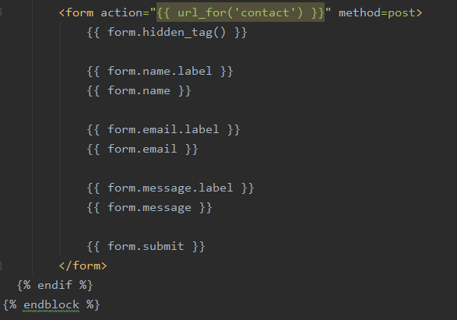
Form per la segnalazione di un nuovo erogatore

Slide 16
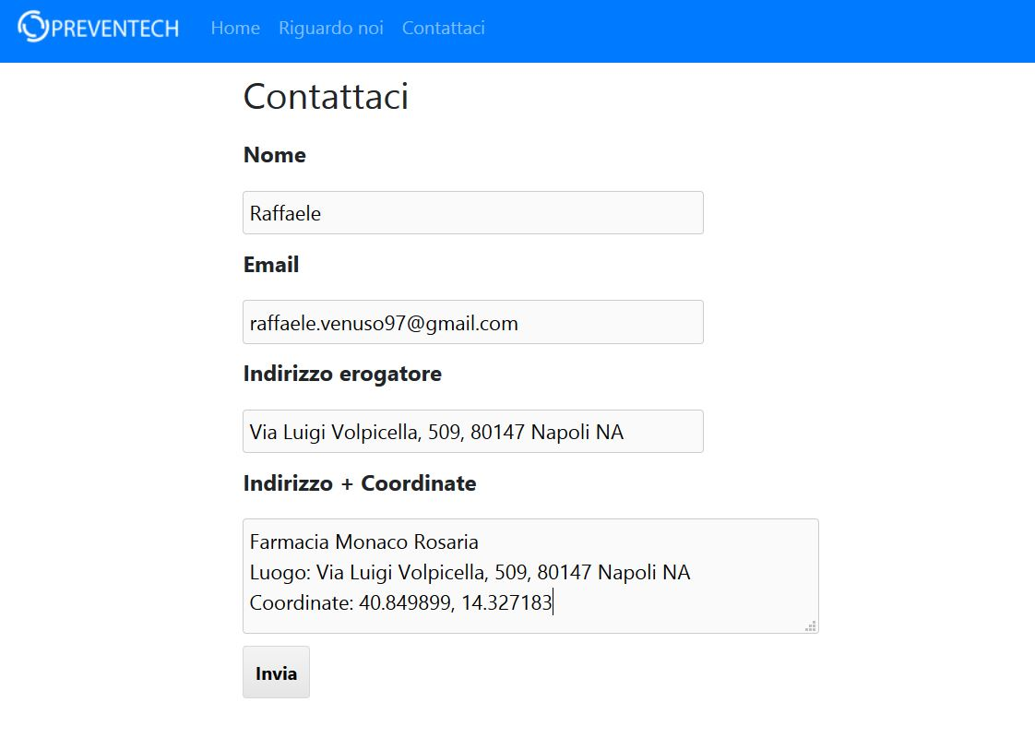
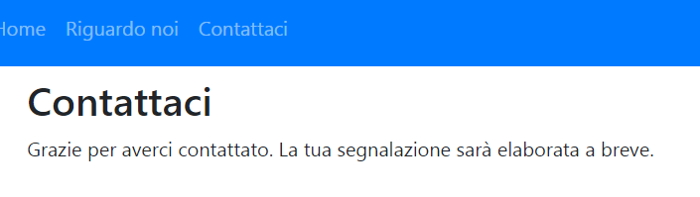
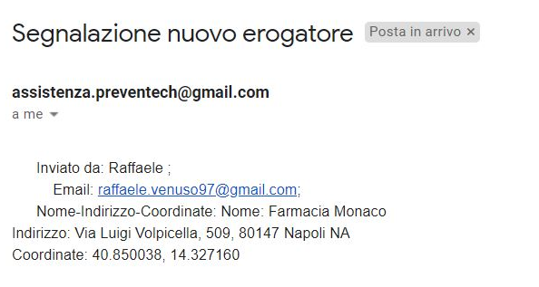
Form per la segnalazione di un nuovo erogatore
Esempio di funzionamento di una mail di segnalazione.

Slide 17



Grazie per l’attenzione!
Raffaele
Raffaele
Raffaele
Dario

